Slide 1


Актуальные вопросы администрирования страховых взносов
февраль, 2026

Slide 2

Сроки и порядок представления отчетности
 | Раздел 2 ЕФС-1
Срок представления | ежеквартально, не позднее 25-го числа месяца, следующего за отчетным периодом (пункт 1 статьи 24 Закона № 125-ФЗ )
Порядок представления | Если численность работающих у страхователя застрахованных лиц превышает 10 человек- в форме электронного документа, подписанного УКЭП, Если численность работающих у страхователя застрахованных лиц 10 человек и менее - вправе представить в форме ЭД, подписанного УКЭП (ст. 8 Закона № 27-ФЗ)
В случае прекращения деятельности страхователем в связи с ликвидацией до конца расчетного периода | представляет сведения о начисленных страховых взносах за период с начала расчетного периода по день представления указанных сведений включительно (пункт 15 ст. 22.1 Закона № 125-ФЗ)
В случае реорганизации страхователя | правопреемник уплачивает страховые взносы и представляет сведения о начисленных страховых взносах (пункт 16 ст. 22.1 Закона № 125-ФЗ)

Slide 3

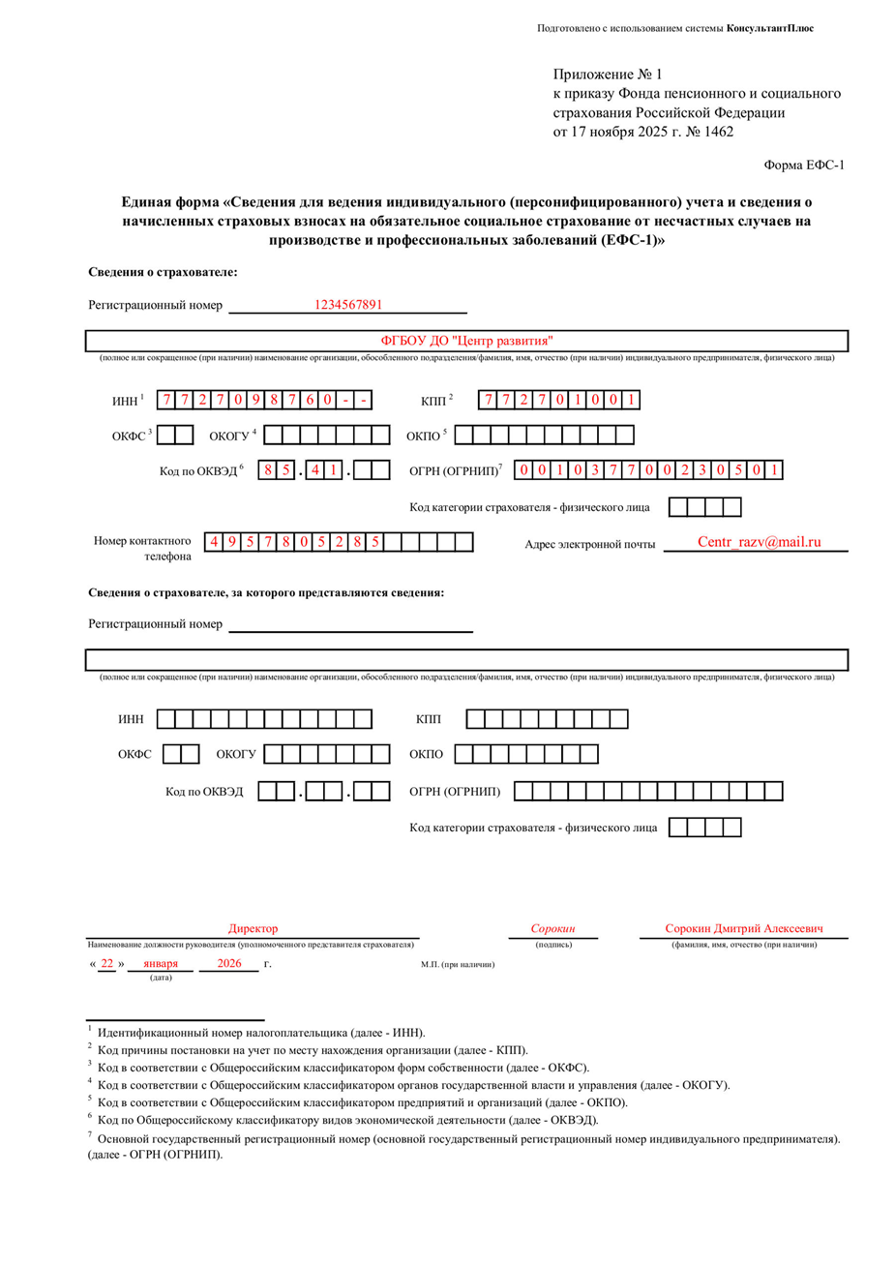
На титульном листе поле
«Код категории страхователя – физическое лицо»,
в котором указываются следующие коды категории страхователей - индивидуальных предпринимателей и физических лиц, производящих выплаты физическим лицам:
Код категории страхователя – физического лица | Наименование категории
ИП01 | индивидуальные предприниматели
ИП02 | главы крестьянских (фермерских) хозяйств, зарегистрированные в качестве индивидуальных предпринимателей
ФЛ01 | физические лица, производящие выплаты физическим лицам
ФЛ02 | адвокаты
ФЛ03 | нотариусы, занимающиеся частной практикой
ФЛ04 | арбитражные управляющие
ФЛ05 | патентные поверенные
ФЛ06 | оценщики
ФЛ07 | медиаторы

Slide 4
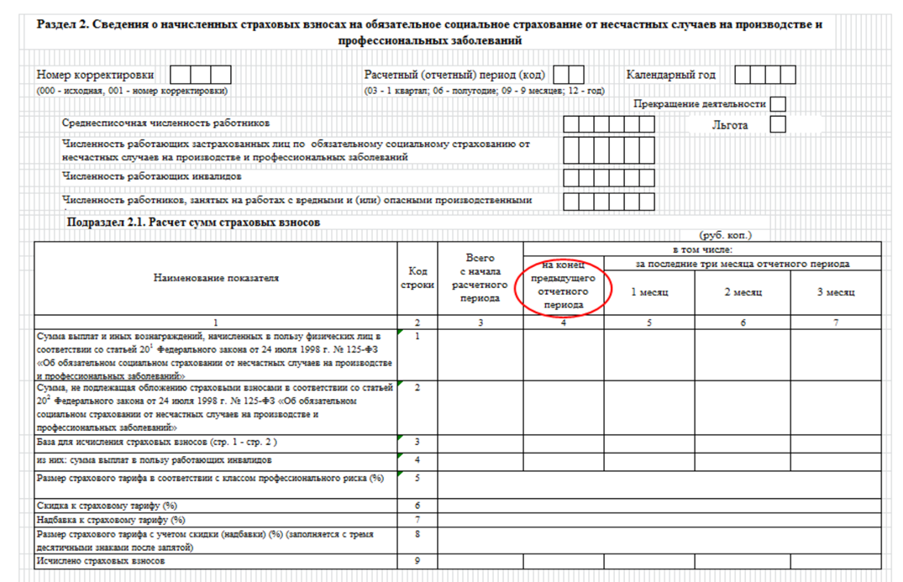
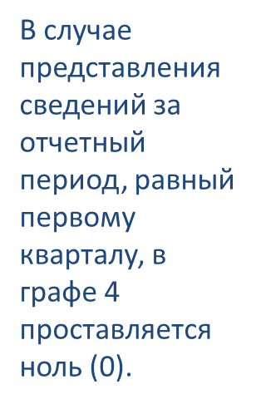
Заполнение раздела 2 подраздела 2.1

Slide 5
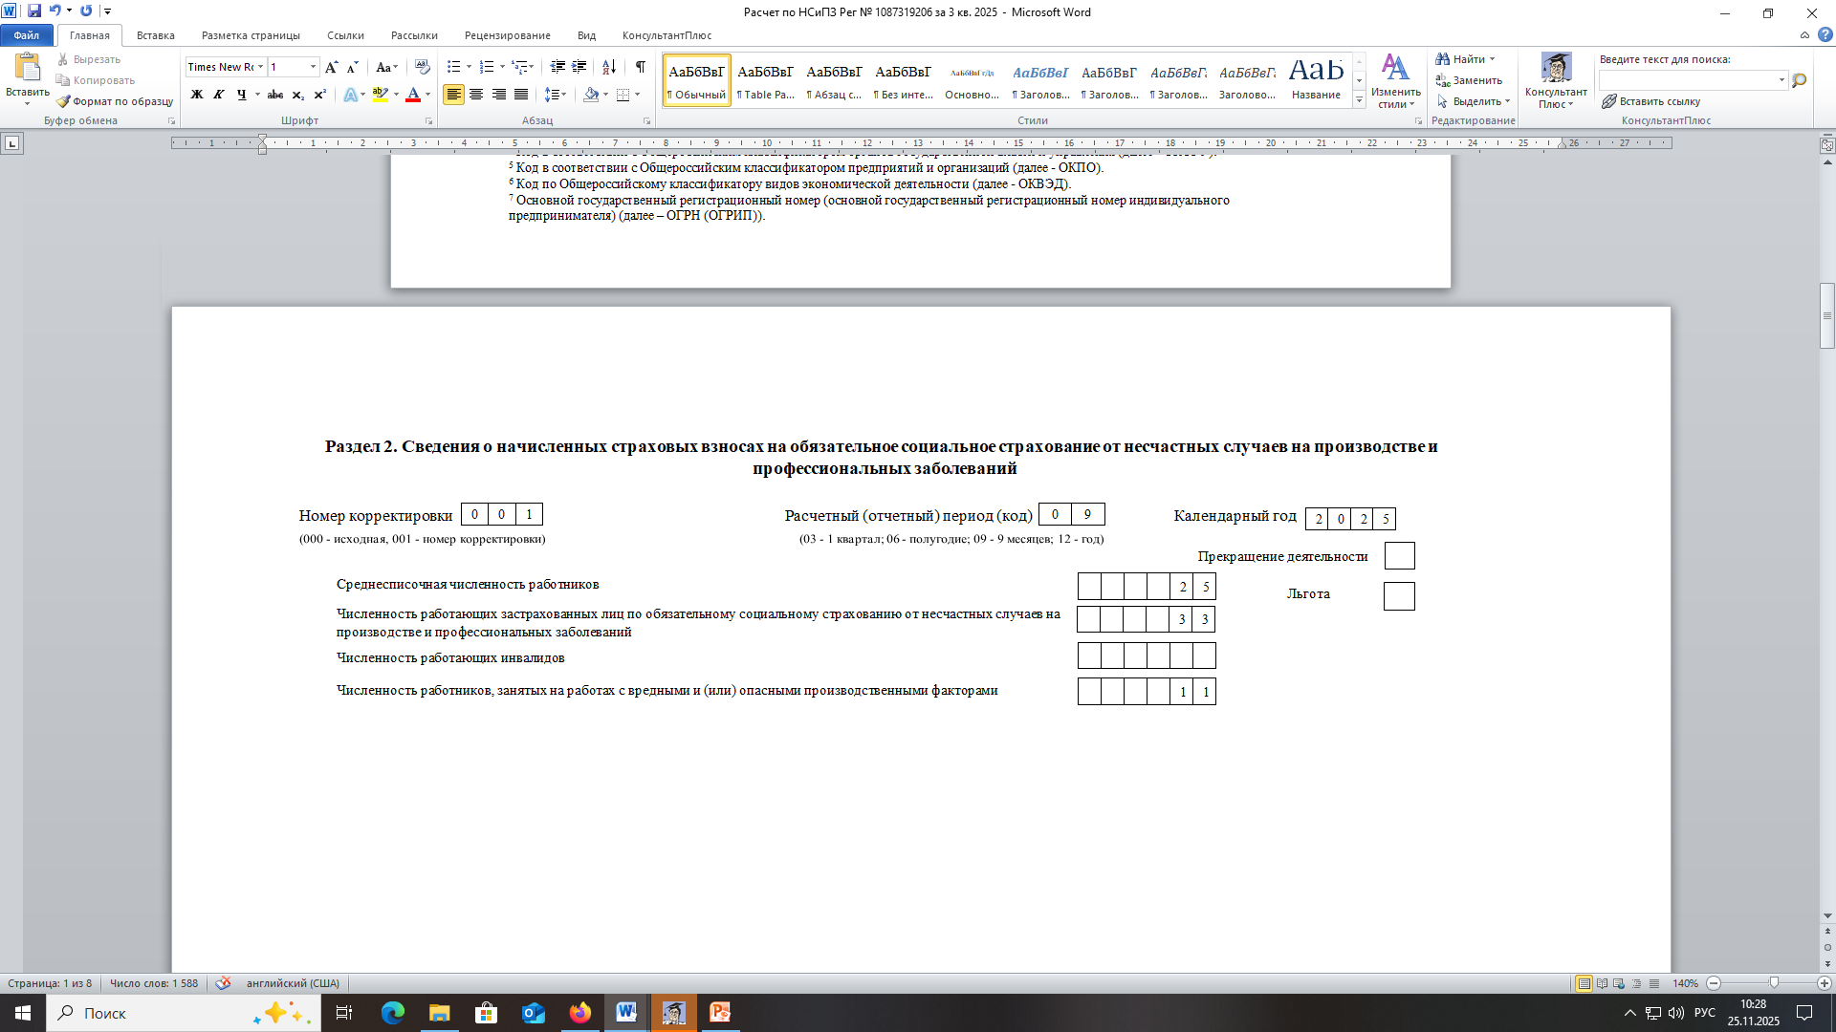
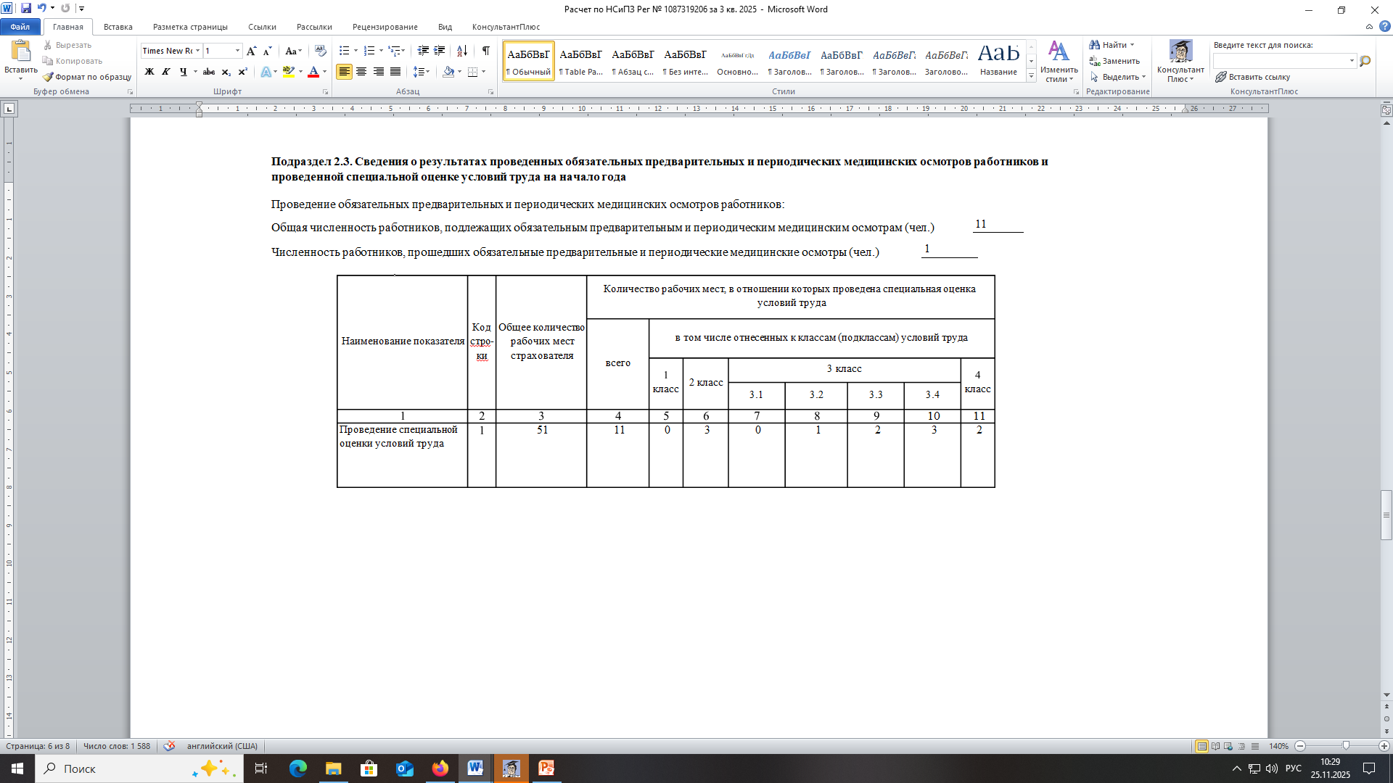
Заполнение подраздела 2.3
В приказ СФР от 23.11.2023 № 2315 по подразделу 2.1.1 внесены следующие контрольные соотношения:
Если численность работников, занятых на работах с вредными и (или) опасными производственными факторами больше 0, то показатель «Общая численность работников, подлежащих обязательным предварительным и периодическим медицинским осмотрам» и «Численность работников, прошедших обязательные предварительные и периодические медицинские осмотры» должно быть больше 0
В графе 3 указываются данные об общем количестве рабочих мест, подлежащих специальной оценке условий труда по состоянию на 1 января отчетного года

Slide 6
Подразделе 2.3 раздела 2 формы ЕФС-1 обязательные предварительные и периодические медицинские осмотры работников
Работники обязаны проходить обязательные предварительные (при поступлении на работу) и периодические медицинские осмотры в целях охраны здоровья населения, предупреждения возникновения и распространения заболеваний, согласно Порядку, утвержденному приказом Минздрава России № 29н*, а именно:
работники, занятые на работах с вредными и (или) опасными условиями труда (в том числе на подземных работах);
работники, занятые на работах, связанных с движением транспорта;
работники страхователей пищевой промышленности;
работники общественного питания и торговли;
работники водопроводных сооружений;
работники медицинских организаций и детских учреждений, а также некоторых других работодателей.
Страхователи, чья деятельность связана с указанными видами деятельности, а также страхователи, у которых по результатам СОУТ установлены рабочие места, отнесенные к 3 и 4 классу условий труда, должны отражать сведения об общей численности работников, подлежащих обязательным предварительным и периодическим медицинским осмотрам, а также сведения о численности работников, прошедших такие медицинские, осмотры, в подразделе 2.3 раздела 2 формы ЕФС-1

Slide 7
Федеральный закон от 28.12.2024 № 529-ФЗ
«О внесении изменений в Федеральный закон «Об обязательном социальном страховании от несчастных случаев на производстве и профессиональных заболеваний»
и статьи 5 и 6 Федерального закона «О государственной регистрации юридических лиц и индивидуальных предпринимателей»
(вступил в силу с 01.09.2025)
Федеральный закон № 125-ФЗ
Статья 17. Права и обязанности страхователя
обязанность ежегодно до 15 апреля подтверждать в СФР основной вид экономической деятельности (ОВЭД) сохраняется только для обособленных подразделений ЮЛ
обязанность для всех страхователей (кроме АУСН) представлять в территориальные органы страховщика для проверки документы, подтверждающие соответствие фактически осуществляемого ОВЭД сведениям об ОВЭД, содержащимся в ЕГРЮЛ или ЕГРИП
Статья 18. Права и обязанности страховщика
страховщик вправе проводить проверки соответствия сведений об ОВЭД страхователя (было – правильность подтверждения ОВЭД)
страховщик обязан информировать Росстат о выявлении в результате проверки несоответствия сведений об ОВЭД в ЕГРЮЛ или ЕГРИП фактически осуществляемому ОВЭД

Slide 8
Статья 22. Страховые тарифы (дополнена)
размер страхового тарифа на ОСС от НС и ПЗ определяется на основании сведений об ОВЭД, содержащимся в ЕГРЮЛ или ЕГРИП по состоянию на 15 апреля текущего года, за исключением случаев выявления страховщиком в результате проверки несоответствия сведений об ОВЭД деятельности страхователя
страховщик в срок до 1 мая текущего года уведомляет страхователя об установленном ему с начала текущего года размере страхового тарифа, соответствующем классу профессионального риска ОВЭД страхователя, только в случае, если у страхователя ОВЭД по состоянию на 15 апреля текущего года изменился
Статья 26.15. Камеральная проверка, Статья 26.16. Выездная проверка (дополнены)
в случае выявления в результате проверки факта несоответствия сведений об ОВЭД деятельности страхователя ему устанавливается страховой тариф, соответствующий фактически осуществляемому виду экономической деятельности
сведения о коде ОВЭД, установленного в результате проверки, с указанием его процентной доли, в течение 3 рабочих дней со дня вступления в силу решения о несоответствии сведений об ОВЭД страхователя направляются территориальным органом страховщика в Росстат с использованием СМЭВ

Slide 9
Правила определения кодов по ОКВЭД отчетного типа и процентных долей
основного и дополнительных ВЭД утверждены
постановлением Правительства РФ № 728 от 27.05.2025
Устанавливают порядок определения Росстатом и СФР кодов отчетного типа –
кодов основного и дополнительных ВЭД (при наличии) и процентной доли таких видов экономической деятельности
Для определения ВЭД отчетного типа
учитываются все виды деятельности за календарный год с детализацией
не менее 4 цифровых знаков по ОКВЭД2
Коммерческие организации (за исключением финансовых и страховых) – оборот товаров, выполненных работ, оказанных услуг по ВЭД (кроме относящихся к торговой деятельности); по ВЭД, относящимся к торговой деятельности – валовая прибыль
Финансовые и страховые организации, некоммерческие организации – средняя численность работников (наибольший удельный вес – ОВЭД).
ИП – общий объем выручки от производства (реализации) товаров, выполненных работ, оказанных услуг и (или) имущественных прав, выраженных в денежной и (или) натуральной форме, с учетом НДС.

Slide 10
Внесены изменения
в Правила отнесение видов экономической деятельности к классам профессионального риска, утвержденные
постановлением Правительства РФ № 713 от 01.12.2005
(постановление Правительства РФ № 717 от 23.05.2025)
ЮРИДИЧЕСКИЕ ЛИЦА
Основной ВЭД в ЕГРЮЛ
ИП
Основной ВЭД в ЕГРИП
ОБОСОБЛЕННЫЕ ПОДРАЗДЕЛЕНИЯ
ВЭД, указанный в заявлении о регистрации, и содержится в ЕГРЮЛ в отношении головы
ФЛ
ВЭД, указанный в заявлении о регистрации
Обособленные подразделения подтверждают основной ВЭД в порядке, установленном Минтрудом (приказ Минтруда России от 24.07.2025 № 463н)

Slide 11
Минтрудом России утвержден приказ № 463н от 24.07.2025
«Об утверждении Порядка подтверждения основного вида экономической деятельности страхователя по обязательному социальному страхованию
от несчастных случаев на производстве и профессиональных заболеваний - юридического лица по месту нахождения его обособленного подразделения,
а также выделения структурных подразделений страхователя
в самостоятельные классификационные единицы»
приказ Минздравсоцразвития Российской Федерации от 31 января 2006 г. № 55 признается утратившими силу
подтверждение ОВЭД в срок не позднее 15 апреля требуется только в случае, если по данным бухгалтерской отчетности за предшествующий год у ОП изменился ОВЭД
заявление о подтверждении ОВЭД
справка-подтверждение ОВЭД
в случае непредставления ОП справки-подтверждения ОВЭД, заявление не принимается
из документов, представляемых в ТО СФР для подтверждения ОВЭД, исключена копия пояснительной записки к бухгалтерскому балансу за предыдущий год

Slide 12
условия, необходимые для выделения подразделений страхователя в самостоятельные классификационные единицы (СКЕ) не изменились
осуществление подразделениями видов экономической деятельности, которые не являются ОВЭД страхователя и содержатся в ЕГРЮЛ
ведение бухгалтерского учета финансово-хозяйственной деятельности подразделений, в том числе позволяющего обеспечить составление раздела 2 формы ЕФС-1
представление в территориальный орган СФР подраздела 2.1.1 формы ЕФС-1
отсутствие задолженности по уплате страховых взносов, пени и штрафов на день подачи заявления о выделении подразделений в СКЕ
заявление о выделении подразделений в СКЕ и копии документов, подтверждающих осуществление подразделениями ВЭД, которые не являются ОВЭД страхователя, и регламентирующих учет финансово-хозяйственной деятельности представляются в ТО СФР в срок не позднее 15 апреля

Slide 13
Государственная услуга
«Установление скидки к страховому тарифу на обязательное социальное страхование от несчастных случаев на производстве и профессиональных заболеваний»
Административный регламент утвержден Приказом СФР от 27 ноября 2024 г. № 2250
(зарегистрирован в Минюсте России 24.12.2024 N 80763)
Страхователь обращается с заявлением об установлении скидки к страховому тарифу
Основания для отказа в приеме заявления на скидку к страховому тарифу:
подача заявления ранее утверждения СФР значений основных показателей по видам экономической деятельности не позднее 1 ноября текущего календарного года;
форма заявления не соответствует установленной;
личность заявителя (представителя заявителя) не установлена
Заявления об установлении скидки к страховому тарифу регистрируется:
- в отделении СФР в день
в отделении СФР в день его поступления;
поступившее через ЕПГУ или посредством почтового отправления не позднее рабочего дня, следующего за днем его поступления;
поступившее в МФЦ, регистрируется в день его поступления в МФЦ

Slide 14
Государственная услуга по установлению страхователям скидки к страховому тарифу
(Приказ СФР от 27 ноября 2024 года № 2250)
Основания для отказа в установлении скидки к страховому тарифу:
финансово-хозяйственная деятельности менее 3 лет с даты его государственной регистрации заявителя до года, в котором рассчитывается скидка;
наличие у заявителя на день подачи заявления выявленной недоимки, в том числе в ходе камеральной или выездной проверки, и (или) начисленных пеней и штрафов по итогам камеральной или выездной проверки;
наличие у заявителя в предшествующем финансовом году страхового случая со смертельным исходом, произошедшего не по вине третьих лиц;
результат расчета скидки, при котором хотя бы один из рассчитанных основных показателей заявителя, больше или равен, в т.ч. «0», аналогичному показателю по виду экономической деятельности, к которому отнесен основной вид деятельности заявителя;
отсутствие в отчетности заявителя сведений о результатах проведения специальной оценки условий труда и сведений о проведенных обязательных и периодических медицинских осмотрах по состоянию на 1 января текущего календарного года.
Скидки к страховому тарифу определяются с учетом состояния охраны труда (проведение СОУТ и ОПиПМО)

Slide 15
Эксперимент по ведению специального налогового режима
«Автоматизированная упрощенная система налогообложения» (АУСН) в соответствии с Федеральным законом от 25.02.2022 № 17-ФЗ*
проводится с 01.07.2022 по 31.12.2027
До 01.01.2025 года в эксперименте участвовали 4 субъекта Российской Федерации:
№ | Код региона | Наименование
1 | 16 | Республика Татарстан
2 | 40 | Калужская область
3 | 50 | Московская область
4 | 77 | Москва
С 01.01.2025 в Федеральный закон № 17-ФЗ внесены изменения, которые не ограничивают перечень субъектов, которые могут присоединиться к эксперименту
введение режима АУСН на территории конкретного субъекта устанавливается действием закона соответствующего субъекта РФ
«О проведении эксперимента по установлению специального налогового режима «Автоматизированная упрощенная система налогообложения»

Slide 16
В соответствии с законом Орловской области от 28.11.2024 №3136-ОЗ
на территории Орловской области введен специальный налоговый режим
«Автоматизированная упрощенная система налогообложения» (АУСН)
С 1 января 2025

Slide 17
Особенности применения АУСН:
✓
Страхователи, применяющие режим АУСН, уплачивают страховые взносы на ОСС от НСиПЗ в фиксированном размере
На 2026 год страховые взносы составляют 2959 руб. (уплата ежемесячная
1/12 фиксированного страхового взноса (т.е. 246,58 руб. в месяц)
(Постановление Правительства РФ от 01.11.2025 № 1729)
✓
Тарифы страховых взносов на ОСС от НСиПЗ в отношении страхователя не применяются
✓
Отсутствует обязанность по представлению сведений о начисленных страховых взносах (раздел 2 формы ЕФС-1)
✓
Камеральная и выездная проверки в отношении страхователя не проводятся
(статьи 26.15 и 26.16 Федерального закона № 125-ФЗ)

